Slide 1

Calculer
$$6 −15$$

Slide 2

Correction
$6 −15$ = - 9

Slide 3

Calculer
$$− 6 −14$$

Slide 4
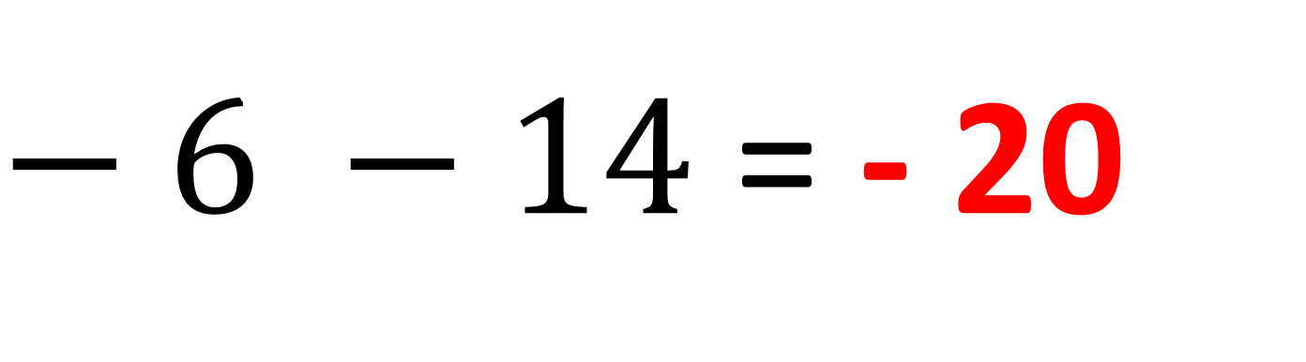
Correction
$− 6 −14$ = - 20

Slide 5

Calculer
$$− 6 −(−14)$$

Slide 6



Correction
$$− 6 −(−14)$$
$$− 6+14$$
$$8$$

Slide 7

Polo court à une vitesse constante de 12 km/h.
Quelle distance parcourt-il en 20 min ?

Slide 8
Correction
12 km 1 h = 60 min
÷ 3
÷ 3
4 km 20 min

Slide 9


La baisse représente un rabais de 20 %.
VRAI OU FAUX ?

Slide 10
Correction
× 4
× 4
Sur 25 €, la baisse est de 5 €.
Ainsi sur 100 €, la baisse serait de 20 €.
Donc le pourcentage de réduction est de 20 %.
Donc l’affirmation est VRAIE.

